Slide 1
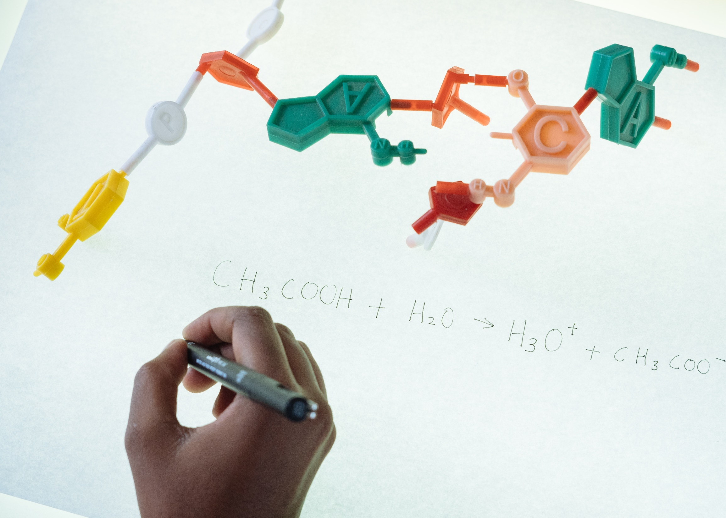
BY YUSHEN
某某高校
第3章 第1节
DNA是主要的遗传物质
DNA遗传物质
DNA IS THE MAIN GENETIC MATERIAL
授课人：xippt
20XX.XX

Slide 2
BY YUSHEN
DNA是主要的遗传物质
俗话说：龙生龙，凤生凤，老鼠儿子会打洞。
这体现了生物的基本特征——遗传。
那么生物的遗传物质是什么呢？
遗传物质最基本的特征是什么？
遗传物质的特征：
遗传物质本身必须稳定，
能够储存大量的遗传信息，
能够准确的复制，传递给子代

Slide 3
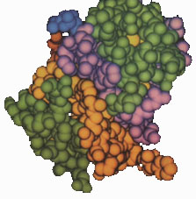
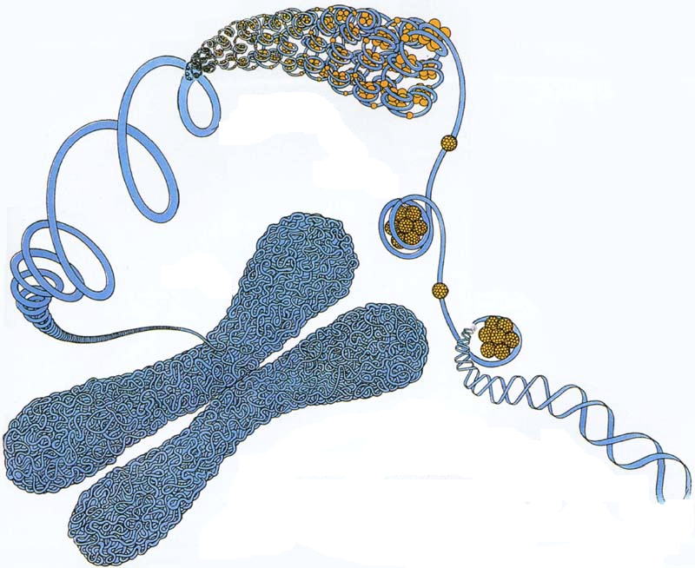
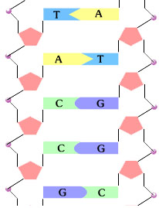
BY YUSHEN
自主学习一：对遗传物质的早期推测
请阅读教材P42—43页，思考以下问题：
1. 20世纪20年代，科学家的想法。
2. 20世纪30年代，科学家的观点。
对遗传物质的早期推测
1. 20世纪20年代
——蛋白质是遗传物质
◇氨基酸的多种多样的排列顺序可能蕴含着遗传信息
？
2. 20世纪30年代后
——DNA才是遗传物质
蛋白质
？
◇DNA是由许多脱氧核苷酸聚合形成的生物大分子
DNA
◇实验证明了DNA是遗传物质，蛋白质不是遗传物质

Slide 4
BY YUSHEN
自主学习二：寻找DNA是遗传物质的证据
阅读教材P43页，思考以下问题：
1.格里菲斯的四组实验分别说明什么？
2.艾弗里实验的设计思路是什么？
3.学会比较两种转化实验的区别与联系？
（一）肺炎双球菌的转化实验
1、格里菲思肺炎双球菌的体内转化实验
实验材料
S型肺炎双球菌
R型肺炎双球菌
小鼠

Slide 5
BY YUSHEN
格里菲思的实验：
①D组小鼠为什么会死亡呢？
由于体内有活的S型细菌的作用。
②活的S型细菌如何出现？
活的R型细菌变成了活的S型细菌。
③什么使活R型细菌转变成活的S型细菌？
加热杀死的S型细菌使活的R型细菌发生了转化。
［实验结论］
加热杀死的S型细菌中，必然含有某种促成这一转化的活性物质——“转化因子”
哪种物质是转化因子？

Slide 6
BY YUSHEN
格里菲思的实验：
［实验设计］寻找转化因子：
关键思路：把各种化合物分开，单独观察，确定唯一变量 。
设计方法：把由S型细菌中分离，提取出的各种成分，单独作用于R型细菌。
2.艾弗里及其同事的肺炎双球菌体外转化实验
S型活菌的化学成分
B组
蛋白质
RNA
糖类
脂类
DNA
DNA+
DNA水解酶
分别与R型活菌混合培养
R
S
R
R
R
R
R
R
R
S

Slide 7
BY YUSHEN
格里菲思的实验：
只在A组中出现S型细菌,说明了什么?
只有加入DNA，R型细菌才能转化为S型细菌
实验结论：DNA是转化因子。
肺炎双球菌体内转化实验和体外转换实验的比较
项目
体内转化实验
体外转化实验
培养细菌
在小鼠体内
体外培养基
实验对照
R型细菌与
S型细菌的毒性对照
S型细菌各组成
成分的作用进行对照

Slide 8
BY YUSHEN
格里菲思的实验：
肺炎双球菌体内转化实验和体外转换实验的比较
项目
体内转化实验
体外转化实验
巧妙构思
用加热杀死的S型细菌注射到小鼠体内作为对照实验来说明确实发生了转化
将物质提纯分离后，直接地、单独地观察某种物质在实验中所起的作用
实验结论
S型细菌体内有“转化因子”
S型细菌的DNA是转化因子，即遗传物质
联系
(1)所用材料相同
(2)体内转化实验是体外转化实验的基础，体外转化实验是体内转化实验的延伸
(3)两实验都遵循对照原则、单一变量原则

Slide 9
关于肺炎双球菌转化实验的现代分析：
?
1.为什么加热冷却后的DNA能使R型菌转化为S型菌？
2.转化的实质是什么？
3.转化的结果及结论是什么？

Slide 10
新问题
艾弗里的实验中，DNA纯度最高时仍然还有0.02%的蛋白质，是否是0.02%的蛋白质在起作用呢，如何获取单独的DNA或者蛋白质进行实验？
有没有比细菌更为简单的实验材料？

Slide 11
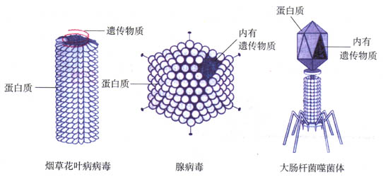
用什么生物作实验材料？
蛋白质
核酸
内有核酸
内有
核酸
蛋白质
蛋白质
烟草花叶病毒 腺病毒 大肠杆菌噬菌体

Slide 12
自主学习三：噬菌体侵染细菌的实验：
设计思路：
设法把DNA与蛋白质分开，单独地直接去观察它们的作用。
①应该采用什么实验方法？
同位素标记法（同位素示踪法）
②DNA和蛋白质,应分别标记哪一种元素？
DNA标记³²P， 蛋白质标记³⁵S
实验步骤设计
第一步：分别标记噬菌体
第二步：标记的噬菌体分别侵染大肠杆菌
第三步：分析实验结果，得出结论

Slide 13
思考：怎样将³⁵S和³²P标记到噬菌体的蛋白质和DNA上？
标记噬菌体：

Slide 14
请用几个词简单总结
“噬菌体侵染大肠杆菌的实验”的过程
标记 侵染 搅拌 离心 检测

Slide 15
³⁵S标记的组，主要在上 清液中检测到放射性；³²P标记的组，却主要在沉淀中检测到放射性，说明了什么？
噬菌体的DNA进入大肠杆菌体内，而蛋白质外壳被留在了外面
现象1
细菌裂解后，在释放的T2噬菌体中，可以检测到³²P标记的DNA，但却不能检测到³⁵S标记的蛋白质。说明了什么?
子代的噬菌体的各种性状，是通过亲代的DNA遗传的。DNA分子具有连续性，DNA是遗传物质。
现象2
（二）结论：
DNA能自我复制、能控制蛋白质合成、具有连续性，是遗传物质
提醒：但这个实验不能证明蛋白质不是遗传物质

Slide 16
思考：
噬菌体增殖的场所是哪里？噬菌体增殖所需原料有哪些？由谁提供？
场所：大肠杆菌细胞内
原料：脱氧核苷酸、氨基酸、合成蛋白质的场所——核糖体、ATP、多种酶
原料来自大肠杆菌
异常现象分析：
1．噬菌体侵染细菌实验中上清液和沉淀物放射性分析
(1)用³²P标记的噬菌体侵染大肠杆菌，上清液中含放射性的原因：
①保温时间过短，有一部分噬菌体还没有侵染到大肠杆菌细胞内，经离心后分布于上清液中，
上清液中出现放射性。
②噬菌体和大肠杆菌混合培养到用离心机分离，这一段保温时间过长，噬菌体在大肠杆菌内增殖后子代释放出来，经离心后分布于上清液，也会使上清液中出现放射性。
(2)用³⁵S标记的噬菌体侵染大肠杆菌，沉淀物中有放射性的原因：
由于搅拌不充分，有少量含³⁵S的噬菌体蛋白质外壳吸附在细菌表面，随细菌离心到沉淀物中。

Slide 17
肺炎双球菌体外转化实验和噬菌体侵染细菌实验的比较
项目
肺炎双球菌体外转化实验
噬菌体侵染细菌实验
设计思路
设法将DNA与其他物质分开，
单独、直接研究它们各自不同的遗传功能
处理方法
直接分离：分离S型菌的DNA、多糖、蛋白质等，分别与R型菌混合培养
同位素标记法：分别用同位素³⁵S、³²P标记蛋白质和DNA
结论
①证明DNA是遗传物质，而蛋白质等不是遗传物质
②说明了遗传物质可发生可遗传的变异
①证明DNA是遗传物质，但不能证明蛋白质不是遗传物质
②说明DNA能控制蛋白质的合成
③说明DNA能自我复制

Slide 18
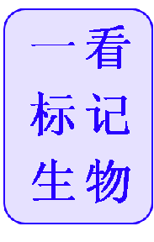
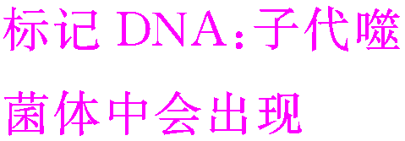
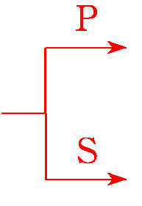
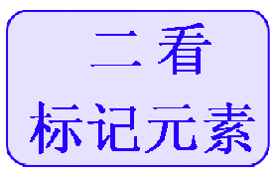
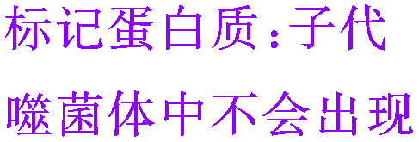
“二看法”判断子代噬菌体标记情况

Slide 19
总结：不同生物遗传物质的判断
RNA病毒:艾滋病病毒(HIV逆转录)、
流感病毒（如禽流感，猪流感，
现称甲型H1N1病毒）、
SARA病毒、登革热病毒、
甲肝病毒、烟草花叶病毒及类病毒等
非
细
胞
生
物
遗传物质是RNA
生
物
界
DNA病毒：噬菌体、乙肝病毒、天花病毒等
原核生物:细菌、支原体、衣原体、
蓝藻、放线菌等
遗传物质是DNA
细
胞
生
物
真核生物:植物、动物、原生生物、真菌
DNA是主要的遗传物质

Slide 20
课堂总结
蛋白质是
遗传物质
对遗传物质的早期推测
DNA是
遗传物质
证明DNA是遗传物质的两个经典实验
◇肺炎双球菌转化实验
◇噬菌体侵染细菌实验
DNA是主要
的遗传物质
绝大多数生物的
遗传物质是DNA

Slide 21
版权声明
感谢您下载xippt平台上提供的PPT作品，为了您和xippt以及原创作者的利益，请勿复制、传播、销售，否则将承担法律责任！xippt将对作品进行维权，按照传播下载次数进行十倍的索取赔偿！
1. 在xippt出售的PPT模板是免版税类(RF:
Royalty-Free)正版受《中国人民共和国著作法》和《世界版权公约》的保护，作品的所有权、版权和著作权归xippt所有,您下载的是PPT模板素材的使用权。
2. 不得将xippt的PPT模板、PPT素材，本身用于再出售,或者出租、出借、转让、分销、发布或者作为礼物供他人使用，不得转授权、出卖、转让本协议或者本协议中的权利。

Slide 22
BY YUSHEN
某某高校
谢谢同学倾听
THANK YOU FOR LISTENING
授课人：xippt
20XX.XX

